Slide 1
ИГРА ДЛЯ ПЕДАГОГОВ
«СЧЕГО НАЧИНАЕТСЯ РОДИНА»

Slide 2
ЦЕЛЬ: Закрепить знания и умения участников игры о истории и культуре родного края.
ЗАДАЧИ:
Получить новые знания и умения в интересной игровой форме
Развивать командный дух и сотрудничество среди педагогов.

Slide 3
С чего начинается Родина… с малой родины, с родного края, села, улицы, двора, с того места, где человек родился и вырос… История села – это живая история, она отражается и в биографии семьи и в судьбе каждого человека.
Задание:
- Придумайте слова-признаки (по 2 прилагательных) о нашем поселке, каждую букву, которые есть в названии нашего села.
У -
С -
Т - Ь -
Ордынский

Slide 4
Историческая Энциклопедия
Задание: Вспомните и запишите 3 факта о значимых исторических событиях, произошедших в Усть-Ордынском округе

Slide 5
22 сентября 1928 года — открытие Усть-Ордынской больницы на 50 коек.
В сентябре 1937 года — образование Усть-Ордынского Бурят-Монгольского (впоследствии Усть-Ордынский Бурятский) автономного округа. Усть-Орда стала его окружным центром. 1
В 1938 году Восточно-Сибирским отделением гражданской авиации в Усть-Орде был открыт аэропорт.
27 марта 1941 года — Указом Президиума Верховного Совета РСФСР село Усть-Орда было отнесено к категории рабочих посёлков, с этого времени оно стало именоваться «рабочий посёлок Усть-Ордынский».
В 1944 году в Усть-Орде были открыты драматический театр и краеведческий музей.
В 1956 году в окружном центре был открыт кинотеатр «Эрдэм» со зрительным залом на 300 человек.
В 1958 году открылась новая воздушная линия «Усть-Орда — Иркутск», стала работать полуавтоматическая телефонная станция, состоялось открытие детской музыкальной школы, был построен магазин «Гастроном».
В 1959 году открыт Дом пионеров.
В сентябре 1961 года в посёлке открылась первая в округе восьмилетняя школа-интернат на 100 человек.
В 1962 году построен Дом культуры.
В 1964 году посёлок получил трёхэтажную среднюю школу №1.
В 1972 году была сдана поликлиника на 500 посещений в день
13 января 1986 года — создание муниципального дошкольного образовательного учреждения детский сад №1 «Алёнушка».

Slide 6
Картограф Авангарда
Задание: Укажите на карте Усть-Ордынского округа географические объекты и укажите их координаты.

Slide 7
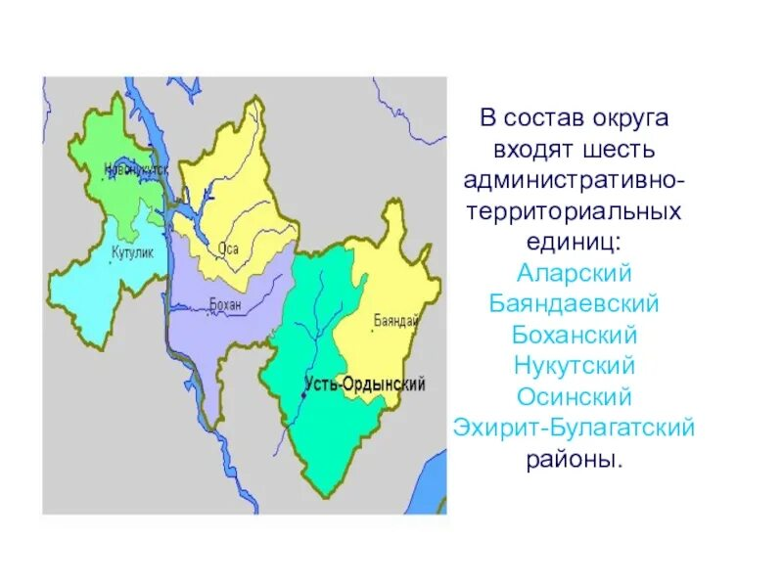

Slide 8
ПРИРОДНЫЙ КООРДИНАТОР
ЗАДАНИЕ:
Назовите растения и животных, которые обитают в районе озера Байкал.

Slide 9
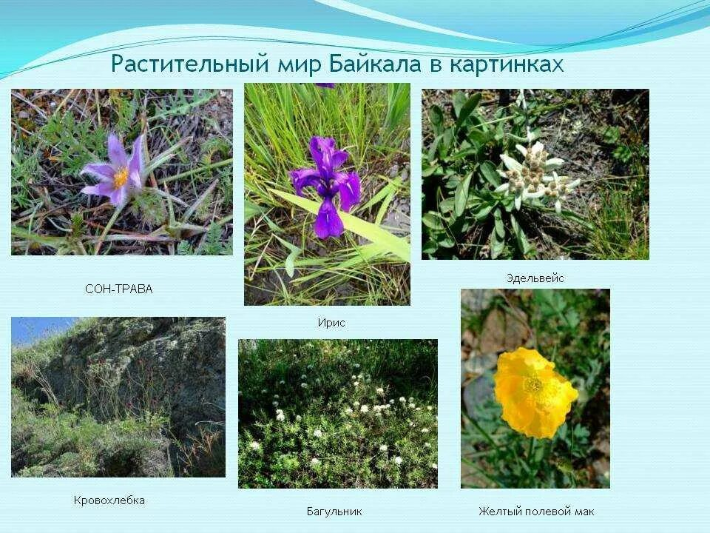
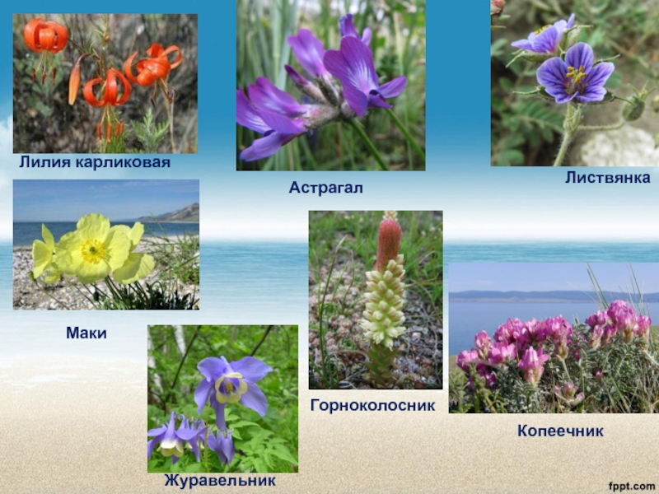
Растения озера Байкал

Slide 10
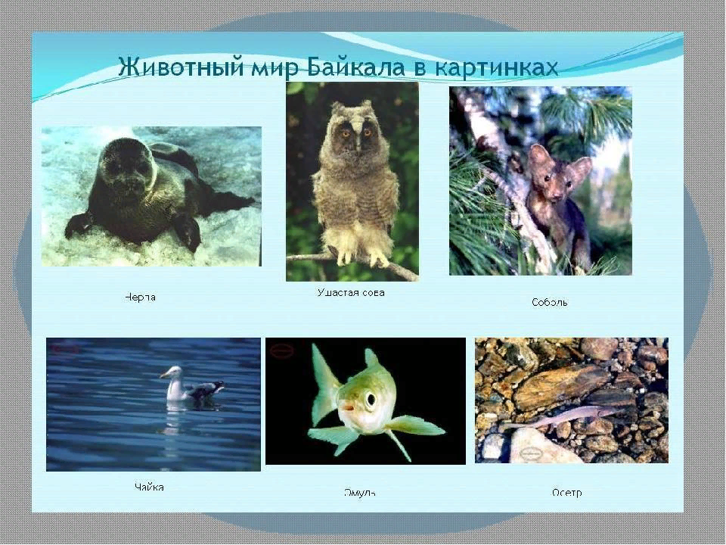
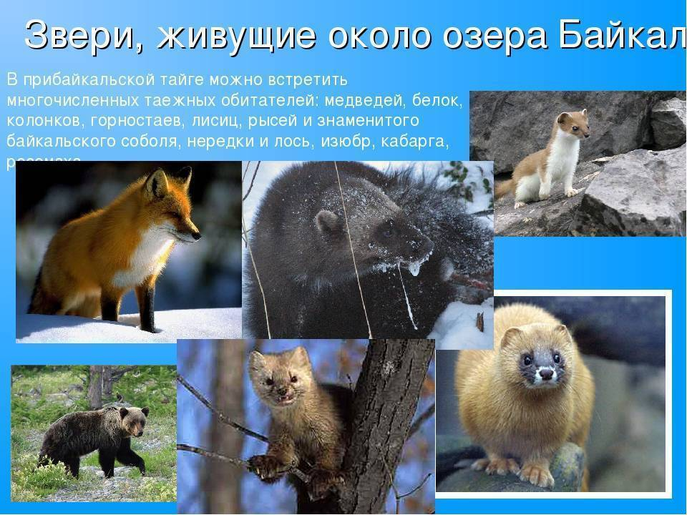
Животные Байкала

Slide 11
Традиции и кухня
ЗАДАНИЕ
Придумайте загадки о традиционных блюдах характерных для нашего региона, небольшой мастер-класс по приготовлению.

Slide 12
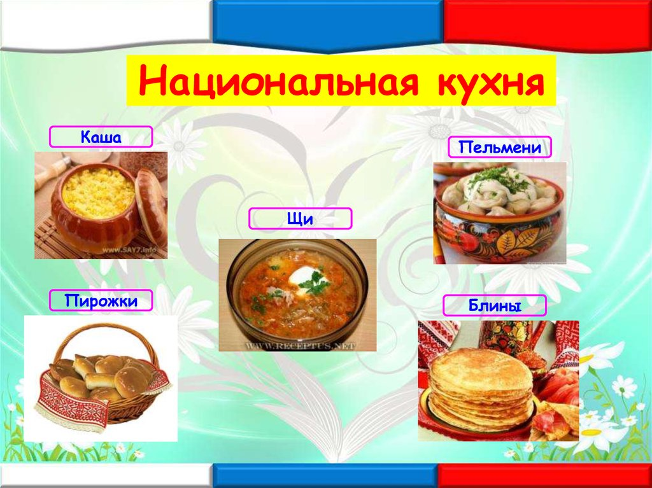
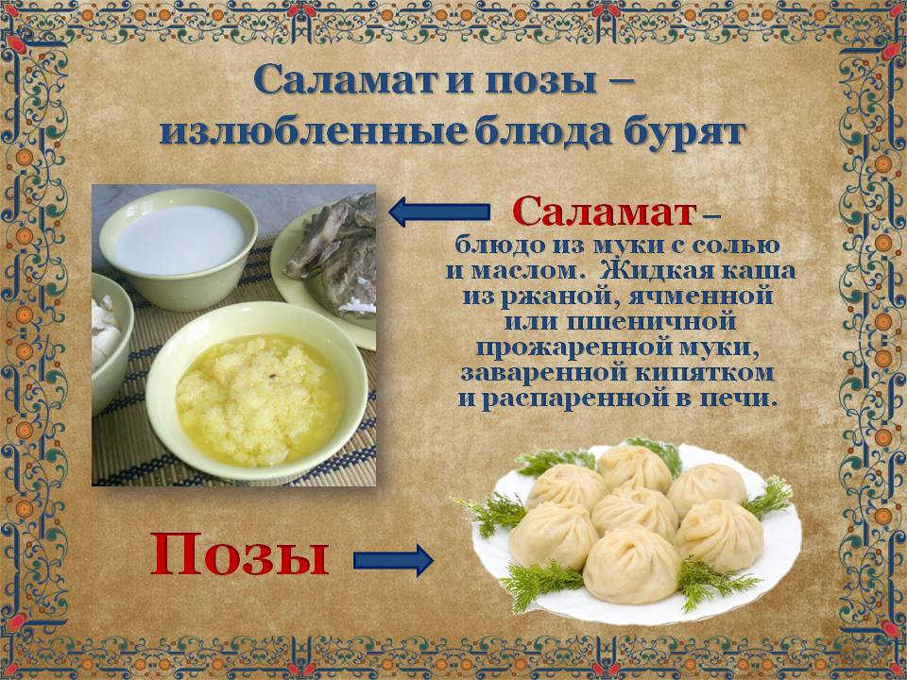
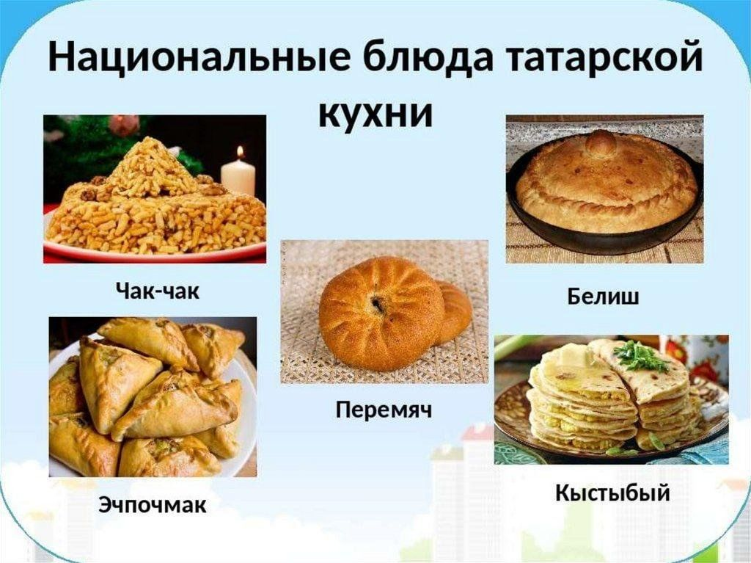

Slide 13
КУЛЬТУРНЫЙ ПАРАД
ЗАДАНИЕ
Создайте небольшой номер о культурных традициях бурят (танец, песня, стихотворение)

Slide 14
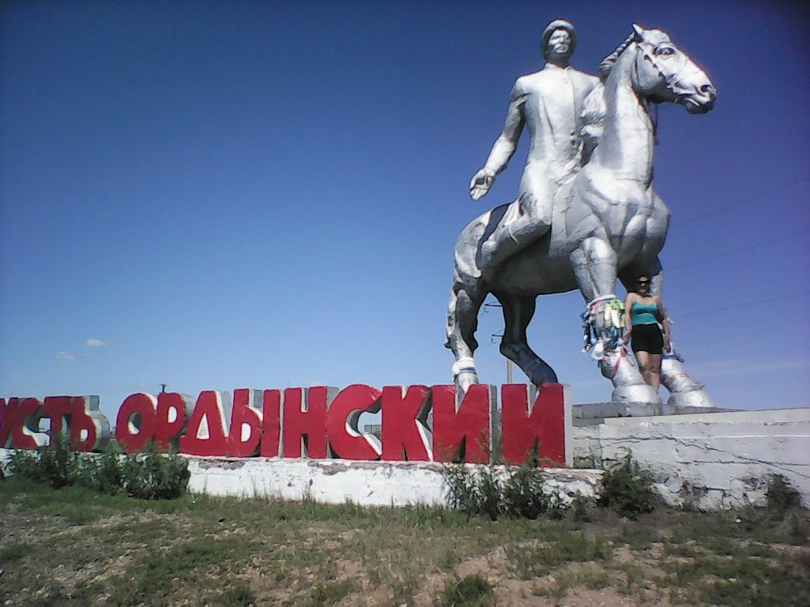
СПАСИБО ЗА ИГРУ

